Slide 2
Firmaets fordeler.
Vi har eksklusive rettigheter på Oppdal Gneis.
Murere nesten dobler kapasiteten og halverer betongforbruket!

Slide 3
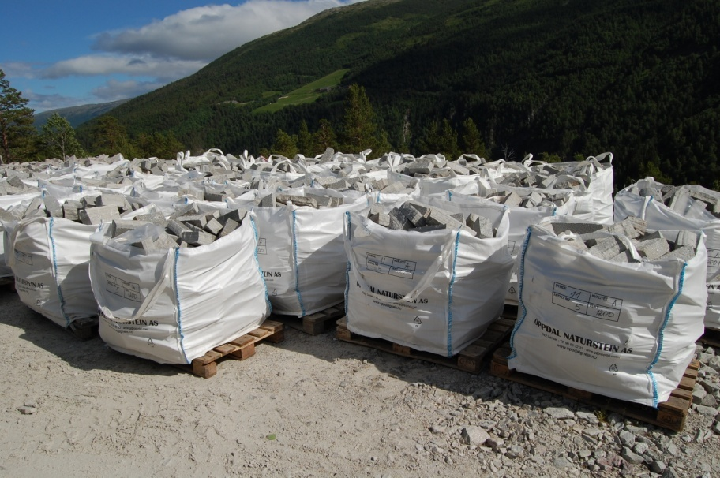
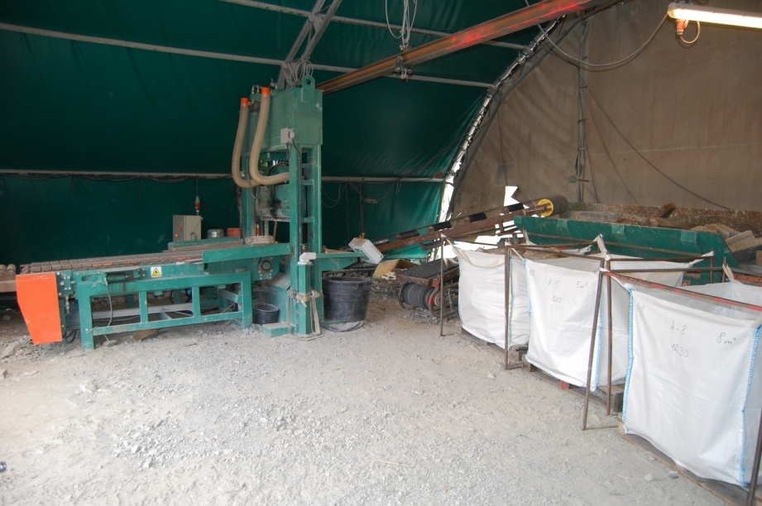
Oppdal Naturstein AS.
Forblending av vegger inne og ute.
Små hagemurer.
Massive terrengtrinn.
Større murer av murblokk
Store heller.

Slide 4
Steinkvalitet.
Oppdal Gneis er en erodert granitt som er sedimentert igjen og blitt til parallell gneis.
Steinen er godkjent til utendørs bruk.

Slide 5
Steinbruddet.
Vi har arbeidet i steinbruddet siden 2006.
Vi har konsesjon på
203 000 m3.
Dette tilsier drift i over 50 år.

Slide 6
Muligheter i produksjon.
Det er en unik stein i struktur og utseende.
11 cm dyp stein har høyder fra 5 til 18 cm, som gir stor variasjon.
Det gjør den unik sammenlignet med tilsvarende produkter.

Slide 7
Produktet.
Hovedproduktet har 11 cm dybde og bygger kun 14 cm fra vegg inkl. armering og betong.
Selges pr. 5 m2 i storsekk.
Sorteres i høyde og kappes i lengde.
Kan hugges, klippes eller kappes vertikalt.

Slide 8
Emballering.
Rimelig emballasje i storsekk.
En storsekk veier 1200 kg og inneholder 5 m2.

Slide 9
Storsekk.

Slide 10
Vi kan tilby:
Gode produkter som gir et forutsigbart utseende.
Fornøyde kunder.
Gode råd og oppfølging.

Slide 11
Vi har nettsiden: www.oppdalgneis.no

Slide 12
Bilder.

Slide 13
Murstein, 6 cm dybde.

Slide 14
Murstein 11 cm dybde, Mursteinkvalitet.

Slide 15
Murstein 11 cm dybde, Mursteinkvalitet.

Slide 16
Murstein 11 cm dybde, Mursteinkvalitet.

Slide 17
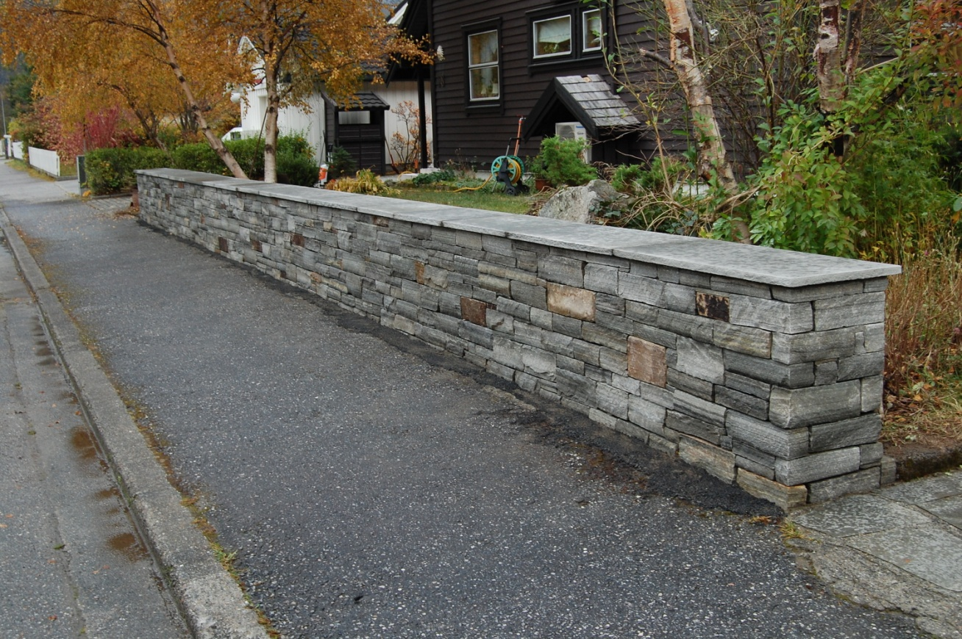
Murstein 11 cm dybde, Mursteinkvalitet.

Slide 18
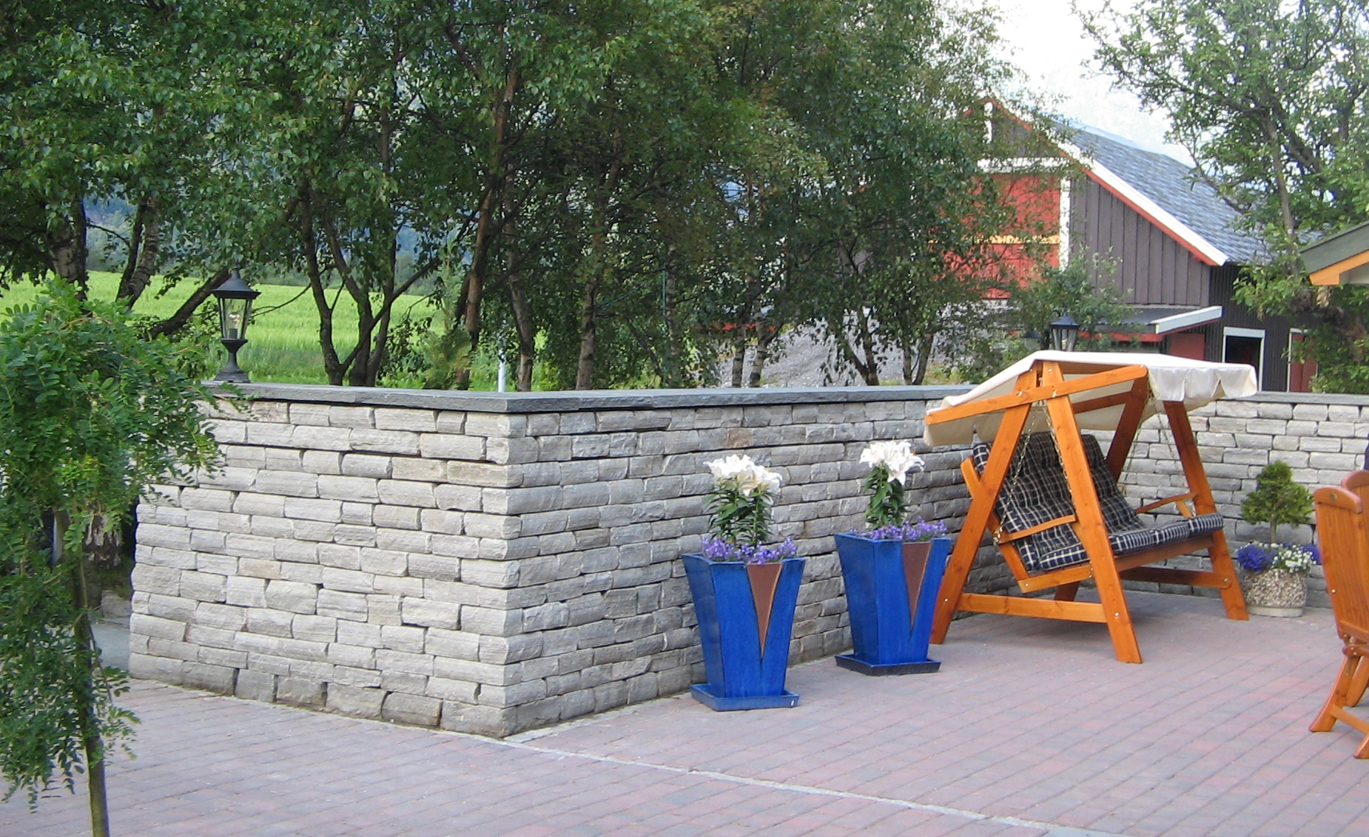
11 cm dybde, Mursteinkvalitet

Slide 19
Murstein 11 cm dybde, Mursteinkvalitet.

Slide 20
Murstein 11 cm dybde, Mursteinkvalitet.

Slide 21
Murstein 11 cm dybde, Mursteinkvalitet.

Slide 22
Murstein 11 cm dybde, Mursteinkvalitet.

Slide 23
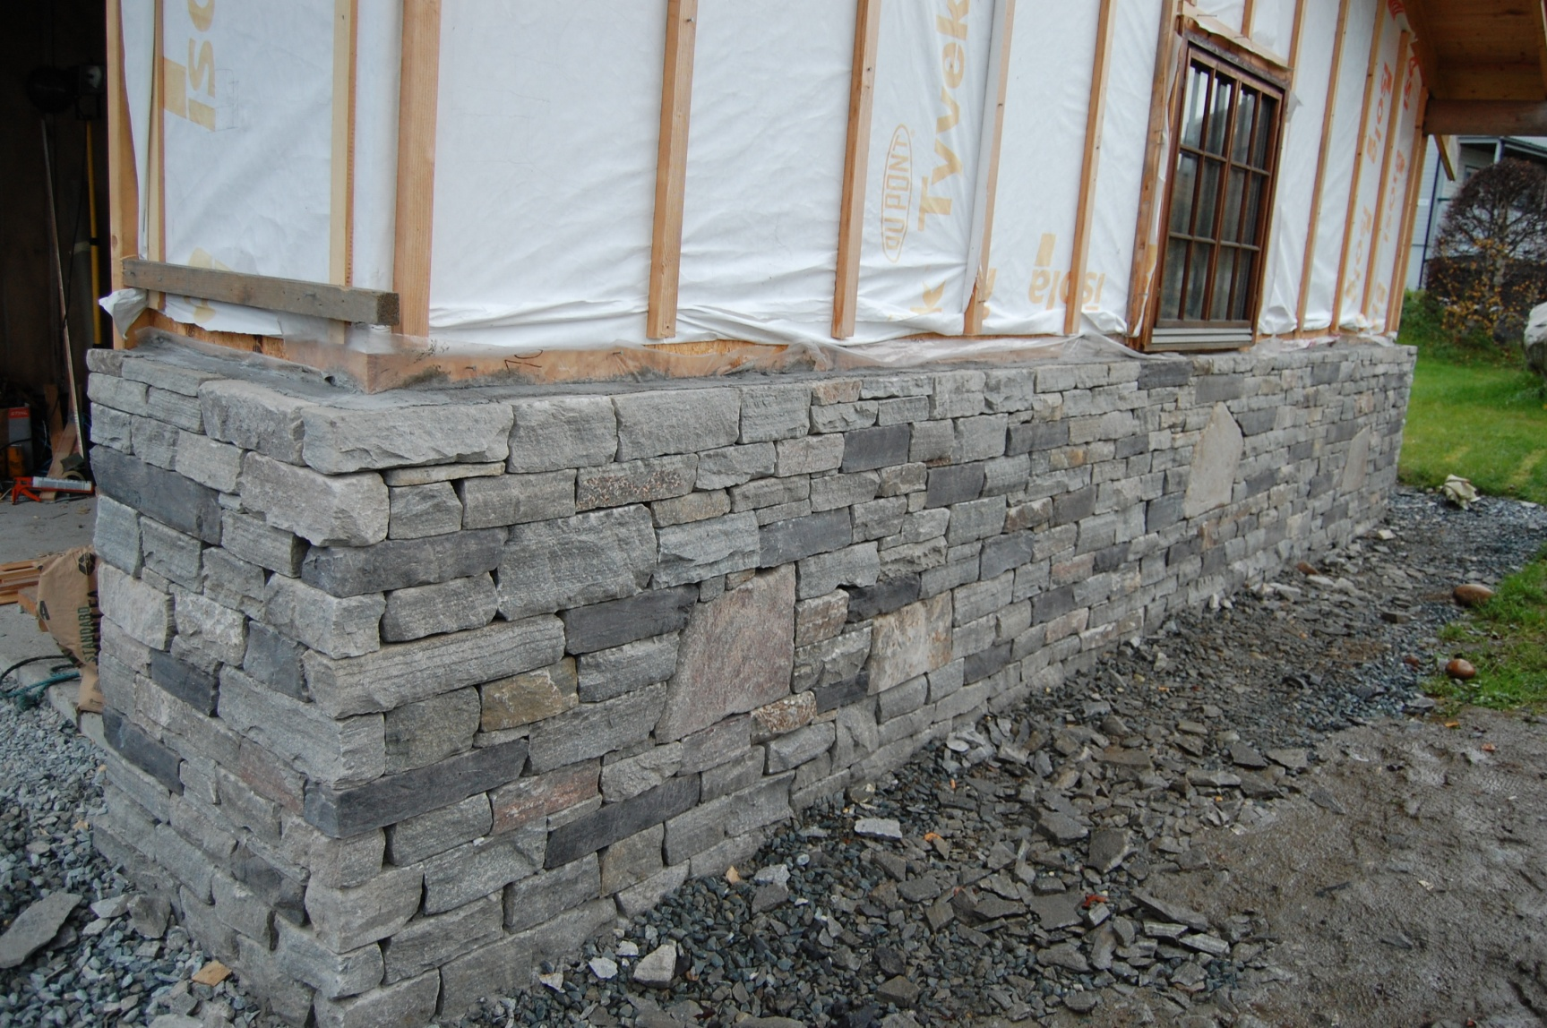
11 cm Mursteinkvalitet, Natur, Koks og plater.

Slide 24
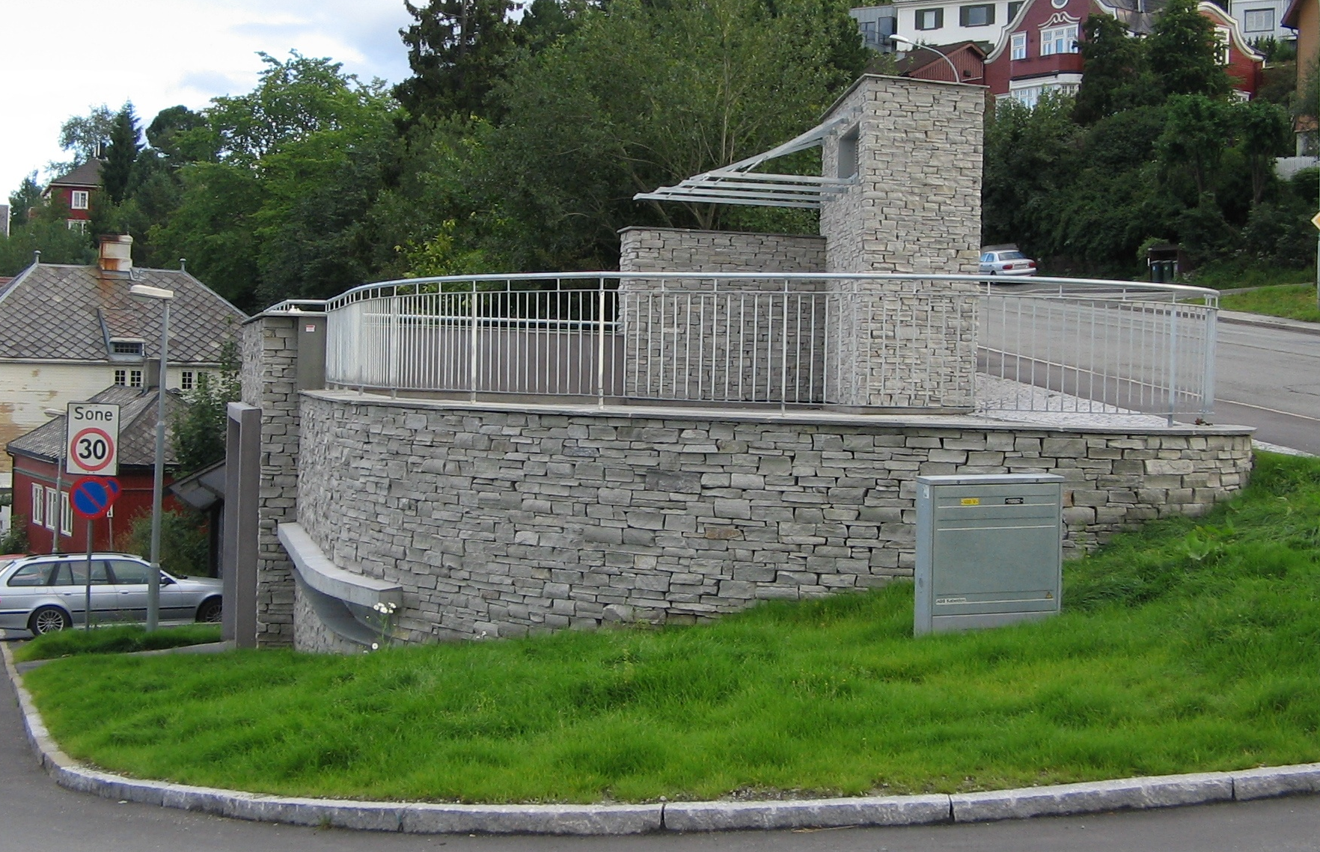
Murstein 11 cm dybde, Struktur

Slide 25
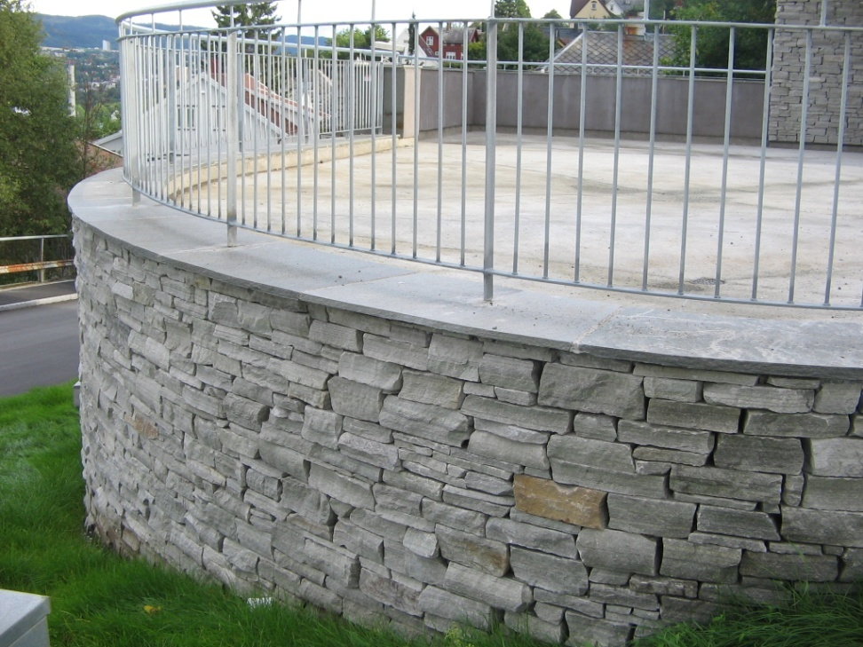
Murstein 11 cm dybde, Struktur

Slide 26
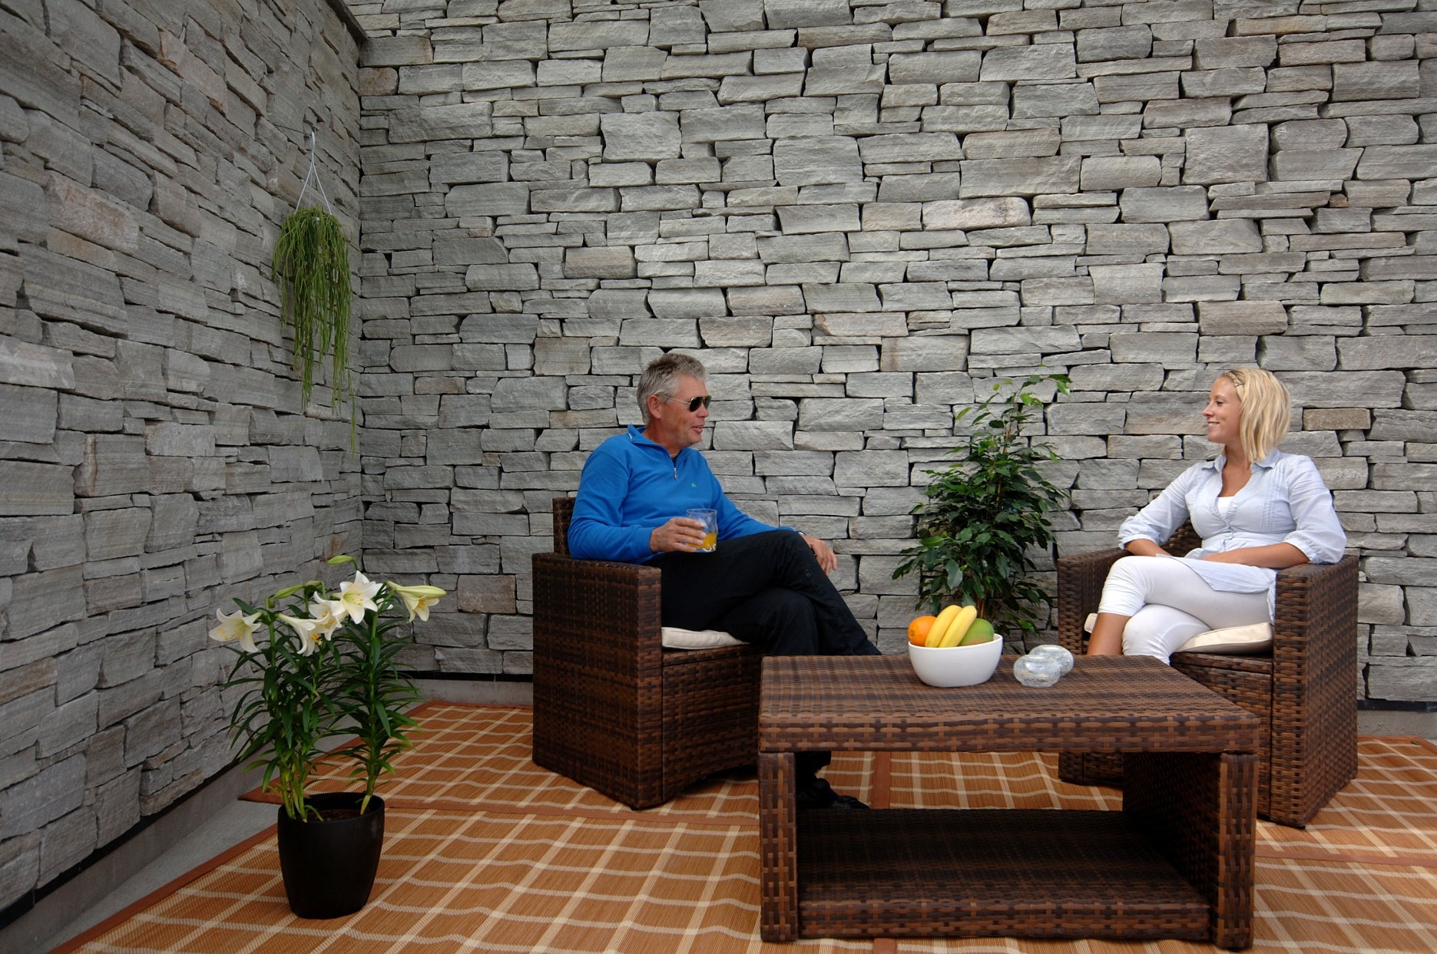
Murstein 11 cm dybde, Struktur.

Slide 27
Murstein 11 cm dybde, Struktur og Murkapp.

Slide 28
Murstein 11 cm dybde, Struktur.

Slide 29
Murstein 11 cm dybde, Struktur.

Slide 30
Murstein 11 cm dybde, Struktur.

Slide 31
Murstein 11 cm dybde, Struktur.

Slide 32
Murstein 11 cm dybde, Struktur.

Slide 33
Murstein 11 cm dybde, Struktur og Naturkant.

Slide 34
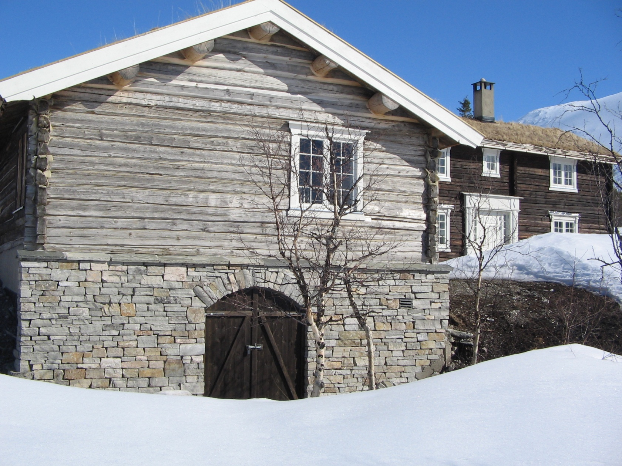
Murstein 11 cm dybde, Naturkant.

Slide 35
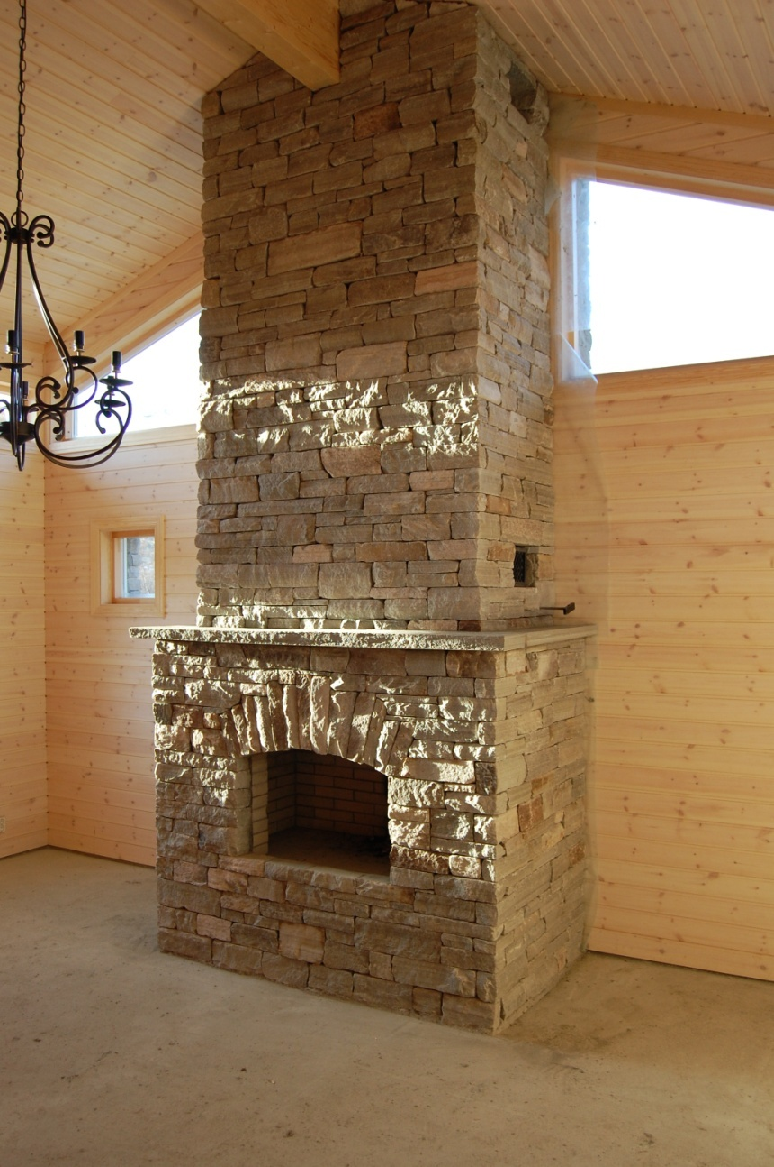
Murstein 11 cm dybde, Naturkant.

Slide 36
Murstein 20 cm dybde, Naturkant.

Slide 37
Murstein 20 cm dybde, Naturkant.

Slide 38
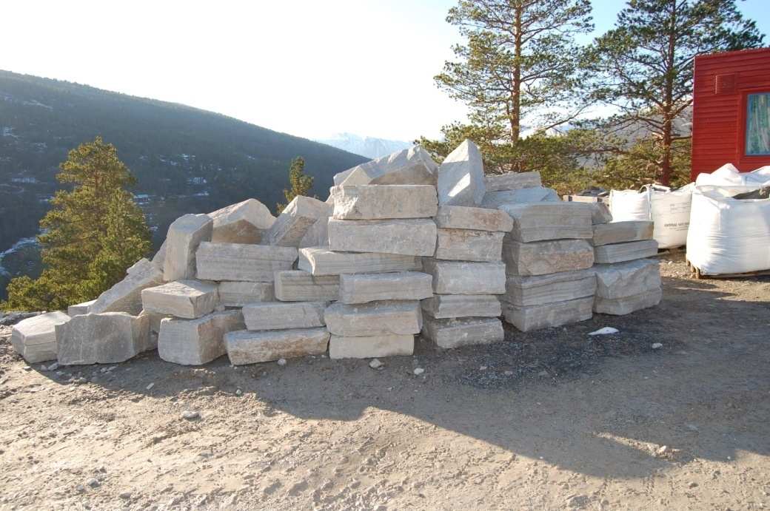
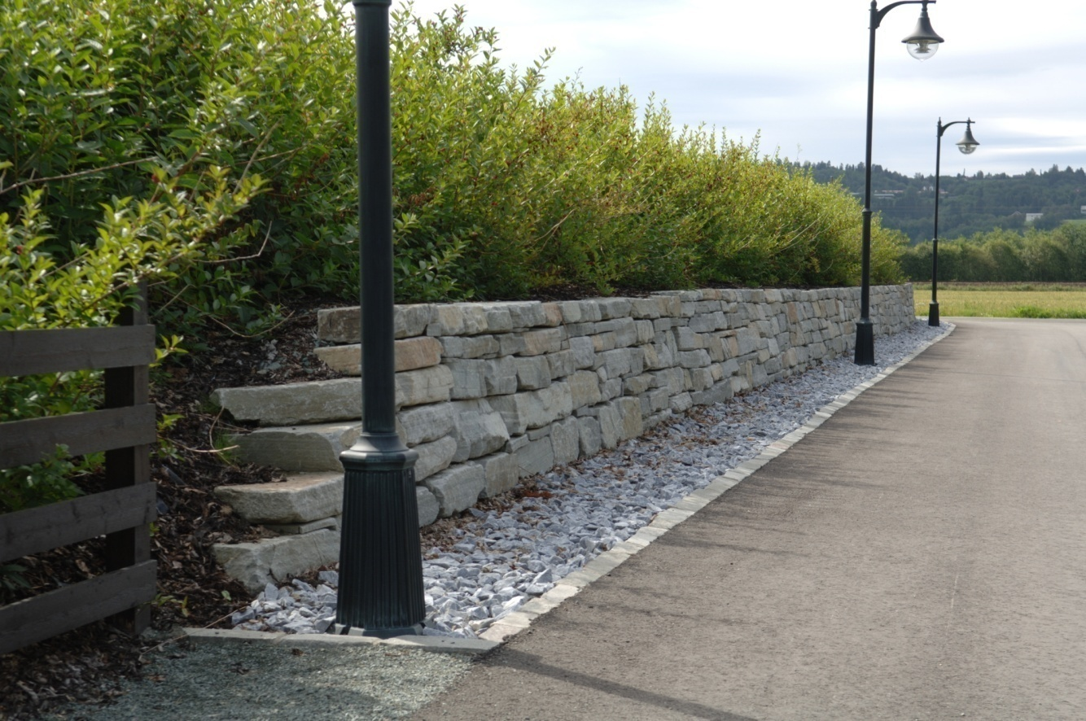
Murstein 40 cm dybde, Murblokk.

Slide 39
Elementer.

Slide 40
Elementer.

Slide 41
Elementer.

Slide 42
Elementer.

Slide 43
Elementer.

Slide 44
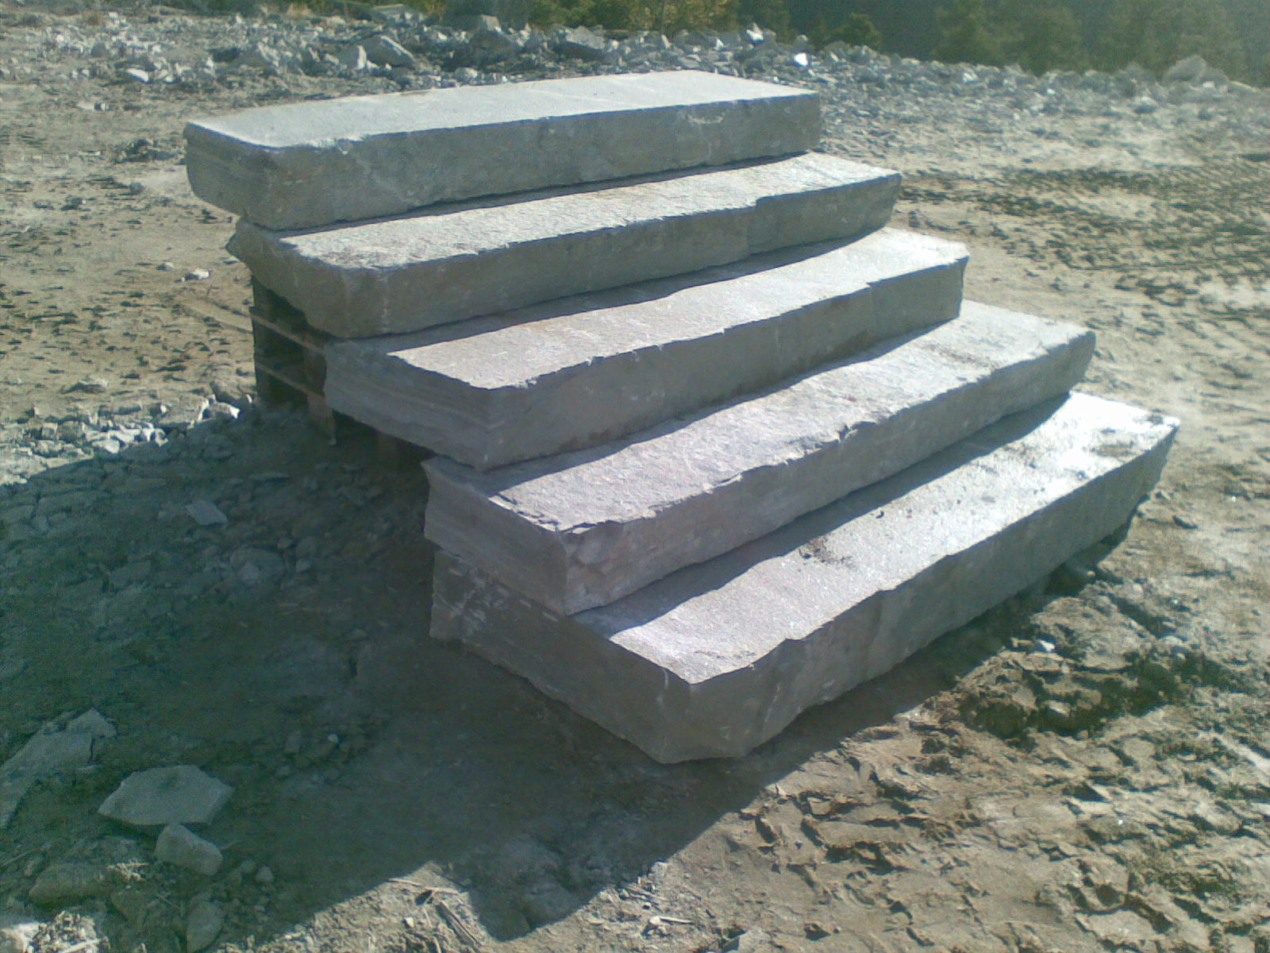
Massive trinn.

Slide 45
Massive trinn.

Slide 46
Massive trinn.

Slide 47
Massive trinn.

Slide 48
Massive trinn.

Slide 49
Massive trinn.

Slide 50
Massive trinn.

Slide 51
Informasjonsplate.

Slide 52
45 grader hjørner.

Slide 53
60 grader hjørne.

Slide 54
Utegrill.

Slide 55
Utegrill.

Slide 56
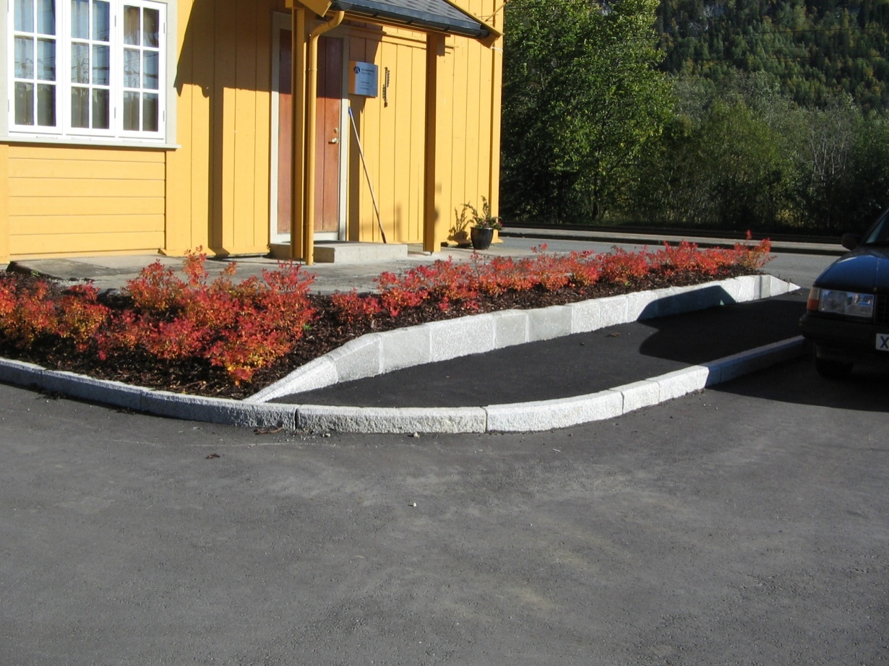
Trinn som høy kantstein.

